Slide 1


Security in .NET
Nhóm 1
Vũ Tuấn Hải
Nguyễn Du Lịch
Nguyễn Duy Minh
GVHD:
ThS. Trần Anh Dũng

Slide 2
Overview
Key Security Concepts
Role-based Security
Cryptography Model

Slide 3
1. Key Security Concepts

Slide 4
Type safety and security
Authentication
Authorization

Slide 5
Type-safe code: accesses types only in well-defined, allowable ways
Access memory at fixed offsets corresponding to the defined type
If the code accesses the arbitrary offsets that outside of publicly exposed field (example, access the private field from outside of a class), that code is considered unsafe
Type-safe code
Notes:
- Các kiểu dữ liệu (type) sẽ được compile về Base Type trong Base Class Library.

Slide 6
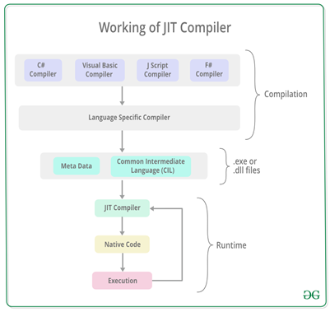
How the compiler know if code is type-safe?
Notes:
- Các kiểu dữ liệu (type) sẽ được compile về Base Type trong Base Class Library.

Slide 7
Type safety
Type-safe code: accesses types only in well-defined, allowable ways
Access memory at fixed offsets corresponding to the defined type
If the code accesses the arbitrary offsets that outside of publicly exposed field (example, access the private field from outside of a class), that code is considered unsafe

Slide 8
Security
Code can have the ability to request that callers have specified permissions or privileges to execute
User account type
File access permission

Slide 9


Authentication
Authentication is the process of discovering and verifying the identity of object by using its credentals and validate those crendentials
Needed information
Credentials
Identity

Slide 10
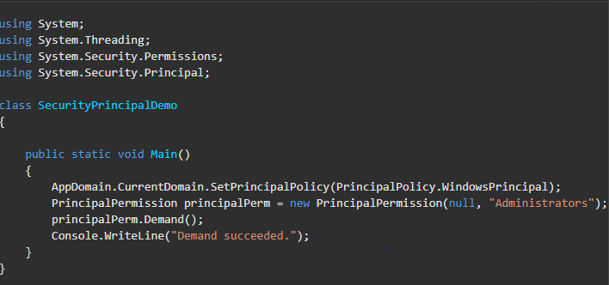
.NET Framework provides a role-based library to authenticate user and register roles
Authentication

Slide 11
Authorization
is the process of determining whether a principal is allowed to perform a requested action
Occuring after the authentication.

Slide 12
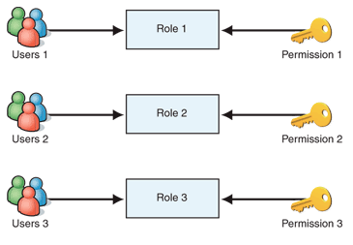
Authorization

Slide 13
2. Role-based Security
Notes:
Bảo mật dựa trên vai trò. Đặt vấn đề: một công ty có nhiều vai trò, cần cấp nhiều quyền khác nhau cho mỗi loại nhân viên khác nhau. VD: giám đốc, nhân viên, quản lý nhân sự, … Mỗi quyền khác nhau sẽ có quền hạn khác nhau. VD: giám đốc toàn quyền, thư kí ghi chép, nhân viên làm việc, … Tuy nhiên việc này cần được quản lý chặt chẽ để tránh trường hợp có quyền không được phép có hoặc mất quyền đáng lẽ phải có Vì thế .NET đã tạo ra một công cụ quản lý quyền là System.Security.Permissions.PrincipalPermission để người dùng dễ dàng thao tác quản lý cấp quyền dựa trên người cấp quyền WindowsPrincipal object và người được cấp quyền GenericIdentity

Slide 14
Đặt vấn đề
Công ty A được tổ chức thành nhiều chức vụ như sau: Giám đốc, quản lý tài chính, quản lý nhân viên, nhân viên
Mỗi chức vụ có các quyền khác nhau cụ thể:
Nhân viên:
Vào văn phòng làm việc
Xem lương

Slide 15
Đặt vấn đề
Công ty A được tổ chức thành nhiều chức vụ như sau: Giám đốc, quản lý tài chính, quản lý nhân viên, nhân viên
Mỗi chức vụ có các quyền khác nhau cụ thể:
Quản lý nhân sự:
Vào văn phòng làm việc
Xem lương
Thêm nhân viên, đuổi việc nhân viên

Slide 16
Đặt vấn đề
Công ty A được tổ chức thành nhiều chức vụ như sau: Giám đốc, quản lý tài chính, quản lý nhân viên, nhân viên
Mỗi chức vụ có các quyền khác nhau cụ thể:
Quản lý tài chính:
Vào văn phòng làm việc
Xem lương
Quản lý chi tiêu, phát lương

Slide 17
Đặt vấn đề
Công ty A được tổ chức thành nhiều chức vụ như sau: Giám đốc, quản lý tài chính, quản lý nhân viên, nhân viên
Mỗi chức vụ có các quyền khác nhau cụ thể:
Giám đốc:
Vào văn phòng làm việc
Xem lương
Không thể bị đuổi việc
Thêm nhân viên, đuổi việc nhân viên

Slide 18

Ta có sơ đồ như sau
Giám đốc
Quản lý nhân sự
Quản lý tài chính
Nhân viên
Không thể bị đuổi việc
Vào văn phòng làm việc
Xem lương
Thêm nhân viên, đuổi việc nhân viên
Quản lý chi tiêu, phát lương

Slide 19
Sơ đồ role như sau:
Giám đốc
Quản lý nhân sự
Quản lý tài chính
Nhân viên
Manager
User Manager
User
Salary Manager
Role:
- Không thể bị đuổi việc
- Quản lý nhân viên
- Vào văn phòng làm việc - Xem lương
- Quản lý lương

Slide 20
Identity Objects
Class: ClaimsIdentity
Dùng tạo đối tượng định danh
Có thể tạo custom hoặc dùng chứng chỉ định danh của Microsoft
Identity = new GenericIdentity(name);
Identity = WindowsIdentity.GetCurrent();

Slide 21
Principal Objects
Class: ClaimsPrincipal
Dùng tạo đối tượng để tạo các nguyên tắc cho đối tượng ClaimsIdentity
Có thể tạo custom hoặc dùng mặc định của Microsoft
Principal = new GenericPrincipal(Identity, new string[] { "Role1", "Role2", "Role3" });
Principal = new WindowsPrincipal( Identity as WindowsIdentity);

Slide 22
3. Cryptography Model

Slide 23
Roadmap
Object
inherit
RandomNumberGenerator
HashAlgorithm
AsymmetricAlgorithm
SymmetricAlgorithm
inherit
inherit
inherit
MD5
SHA256
RSA
DSA
AES
DES
SHA512
…
ECD
…
RC2
…

Slide 24
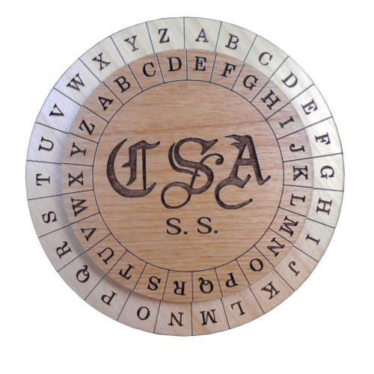
Symmetric Cryptography Model
Mã hóa Caesar
F (msg, key):
forEach I in length msg:
msg[i] += key
F’ (msg’, key):
forEach I in length msg’:
msg’[i] -= key

Slide 25
Symmetric Cryptography Model
F (msg, key)
Message (msg): “Hello, Bob”
F(msg, k)
Alice
Bob
Key (k): 512365…
Encrypted data
F’ (msg, key)
F(msg, k)
Class: AES, DES, …
Key (k): 512365…
- Dùng để mã hóa database
Decrypted data
- Độ mạnh của mật mã dựa vào độ dài của key duy nhất.

Slide 26
Asymmetric Cryptography Model
Notify: “I want to chat with you, please give public key”
Alice
Public key ‘s Bob
Bob
F (msg, public key)
message
Encrypted data
key
Private key ‘s Bob
Decrypted data
Class: RSA, ECDSA, …
F’ (msg, private key)
- Dùng để trao đổi key
- Độ mạnh của mật mã dựa vào độ lớn của public key.

Slide 27
Asymmetric Cryptography Model
Notify: “I want to check our contract”
Alice
Public key ‘s Bob
Bob
F (msg, public key)
signature
Encrypted data
Private key ‘s Bob
Signature
Class: RSA, ECDSA, …
F’ (msg, private key)
- Dùng để làm chữ ký số
- Độ mạnh của mật mã dựa vào độ lớn của public key.

Slide 28
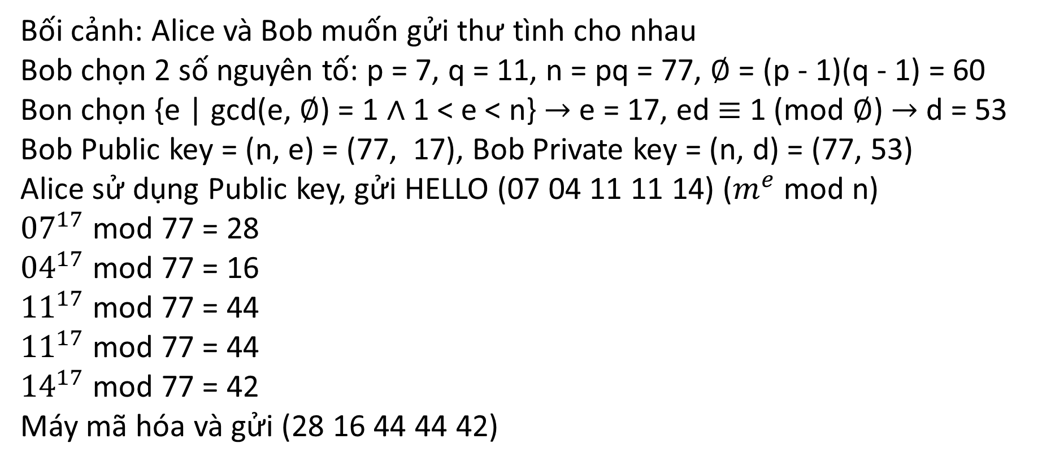
RSA Example
Bối cảnh: Alice và Bob muốn gửi thư tình cho nhau
Bob chọn 2 số nguyên tố: p = 7, q = 11, n = pq = 77, $∅$ = (p - 1)(q - 1) = 60
Bon chọn {e | gcd(e, $∅$) = 1 $∧$ 1 < e < n} $→$ e = 17, ed $≡$ 1 (mod $∅$) $→$ d = 53
Bob Public key = (n, e) = (77, 17), Bob Private key = (n, d) = (77, 53)
Alice sử dụng Public key, gửi HELLO (07 04 11 11 14) ($m^{e}$ mod n)
${07}^{17}$ mod 77 = 28 ${04}^{17}$ mod 77 = 16
${11}^{17}$ mod 77 = 44
${11}^{17}$ mod 77 = 44
${14}^{17}$ mod 77 = 42
Máy mã hóa và gửi (28 16 44 44 42)

Slide 29
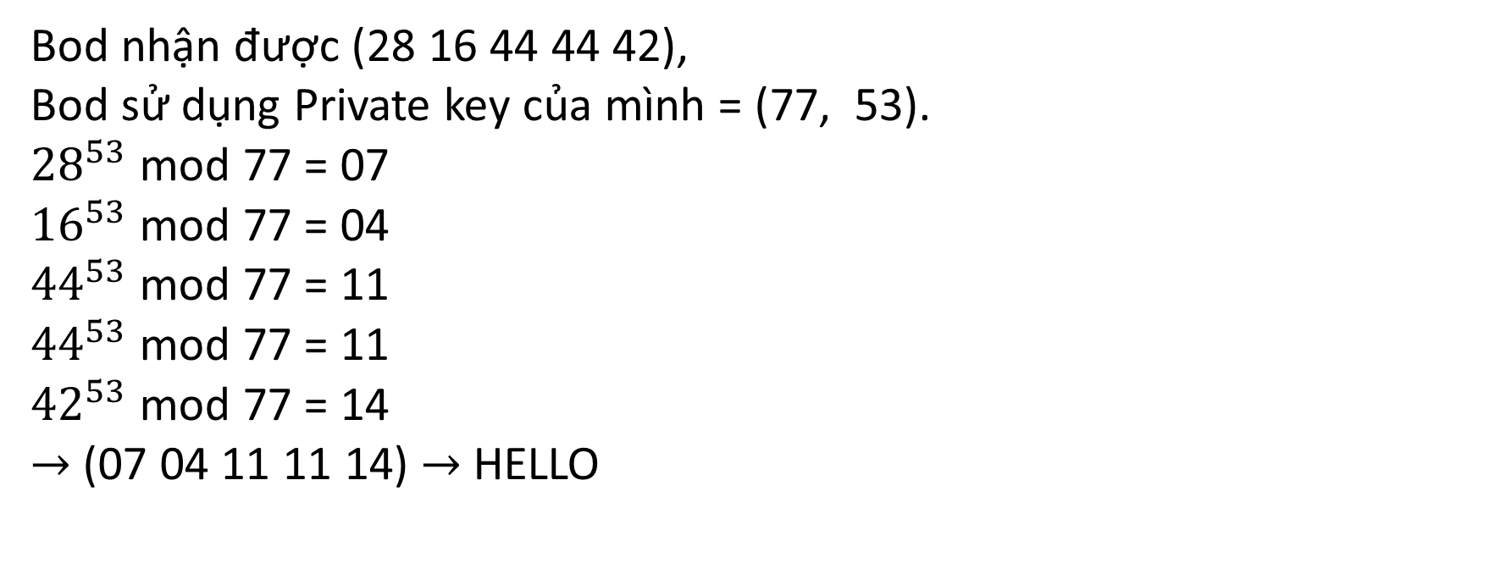
RSA Example
Bod nhận được (28 16 44 44 42),
Bod sử dụng Private key của mình = (77, 53).
${28}^{53}$ mod 77 = 07 ${16}^{53}$ mod 77 = 04
${44}^{53}$ mod 77 = 11
${44}^{53}$ mod 77 = 11
${42}^{53}$ mod 77 = 14
$→$ (07 04 11 11 14) $→$ HELLO

Slide 30
Hash Model
Database manager
Database
Hash (old data)
System
Chalice
After a long time
Database
Hash (new data)
Compare (hash_old, hash_new)
System
Class: SHA256, MD5,…
- Dùng để xác thực dữ liệu
- Độ mạnh của hàm băm dựa vào độ lớn của chuỗi xuất ra.

Slide 31
Other modulos
Random number generation
Generating a key from a password

Slide 32
Demo

Slide 33
Tài liệu tham khảo
https://docs.microsoft.com/en-us/dotnet/standard/security/

